Slide 1
FastAPI
Mg. Bryan Fernandez Ebrath

Slide 2

FastAPI
FastAPI es un marco web moderno, rápido (de alto rendimiento) para crear API con Python 3.7+ basado en sugerencias de tipo estándar de Python.
https://fastapi.tiangolo.com/

Slide 3
FastAPI
Rápido : Muy alto rendimiento, a la par de NodeJS y Go (gracias a Starlette y Pydantic). Uno de los frameworks de Python más rápidos disponibles .
Codificación rápida : aumente la velocidad para desarrollar funciones entre un 200 % y un 300 %. *
Menos errores : Reduzca alrededor del 40% de los errores inducidos por humanos (desarrolladores). *
Intuitivo : gran soporte de editor. Terminación en todas partes. Menos tiempo de depuración.

Slide 4
FastAPI
Fácil : Diseñado para ser fácil de usar y aprender. Menos tiempo leyendo documentos.
Corto : Minimiza la duplicación de código. Múltiples características de cada declaración de parámetros. Menos bichos.
Robusto : Obtenga código listo para producción. Con documentación interactiva automática.
Basado en estándares : basado en (y totalmente compatible con) los estándares abiertos para las API:API abierta(anteriormente conocido como Swagger) yesquema JSON.

Slide 5
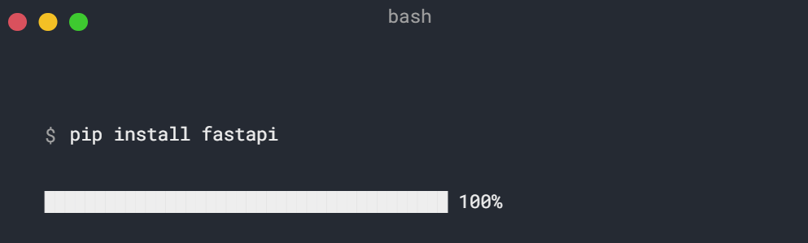
FastAPI
También necesitará un servidor ASGI

Slide 6
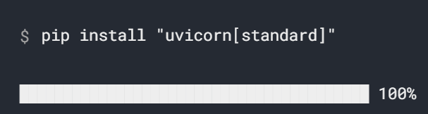
FastAPI
ASGI (Asynchronous Server Gateway Interface)
Es un protocolo de comunicación asincrónico que se utiliza en aplicaciones web modernas en Python. Fue desarrollado para permitir la programación asincrónica en aplicaciones web y es compatible con frameworks web como Django y FastAPI. ASGI es una evolución de WSGI, lo que lo hace ideal para aplicaciones web de alto rendimiento y en tiempo real.

Slide 7
FastAPI
Código Asíncrono
El código asíncrono sólo significa que el lenguaje 💬 tiene una manera de decirle al sistema / programa 🤖 que, en algún momento del código, 🤖 tendrá que esperar a que algo más termine en otro sitio. Digamos que ese algo más se llama, por ejemplo, "archivo lento" 📝.
Durante ese tiempo, el sistema puede hacer otras cosas, mientras "archivo lento" 📝 termina.
Entonces el sistema / programa 🤖 volverá cada vez que pueda, sea porque está esperando otra vez, porque 🤖 ha terminado todo el trabajo que tenía en ese momento. Y 🤖 verá si alguna de las tareas por las que estaba esperando ha terminado, haciendo lo que tenía que hacer.
Luego, 🤖 cogerá la primera tarea finalizada (digamos, nuestro "archivo lento" 📝) y continuará con lo que tenía que hacer con esa tarea.

Slide 8
FastAPI
https://fastapi.tiangolo.com/es/async/#in-a-hurry

Slide 9
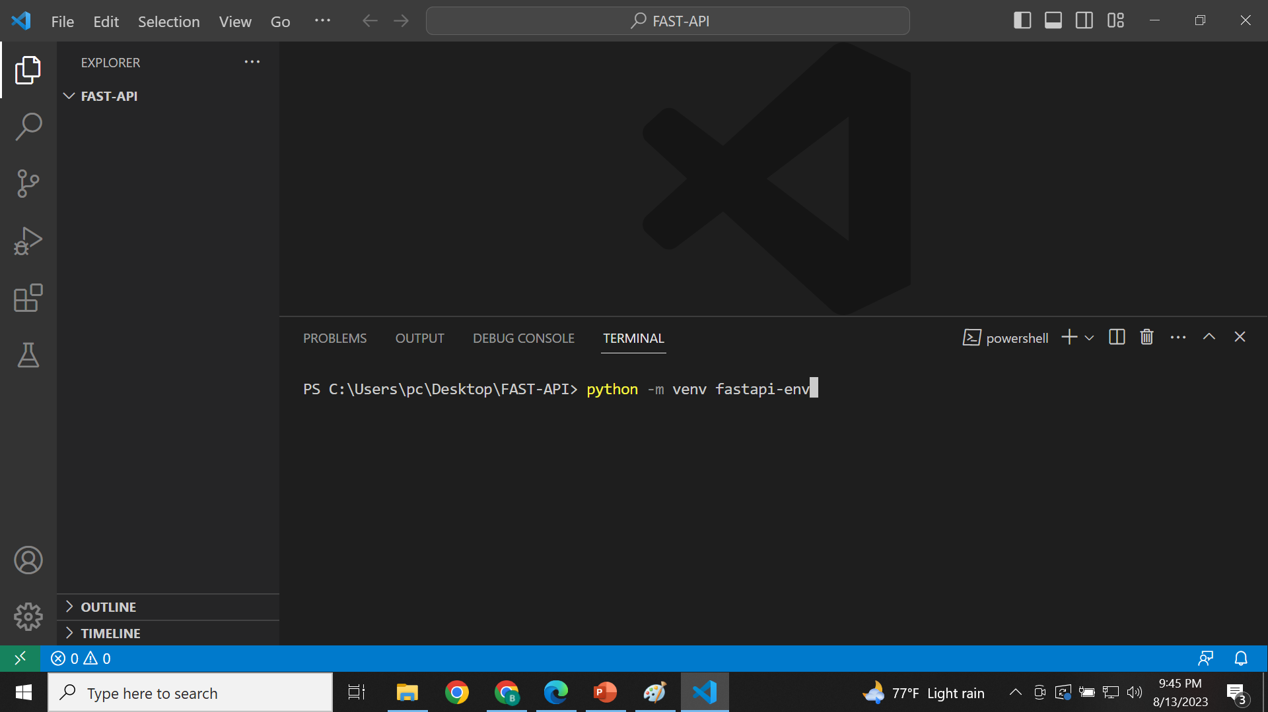
FastAPI
Creación del entorno virtual

Slide 10
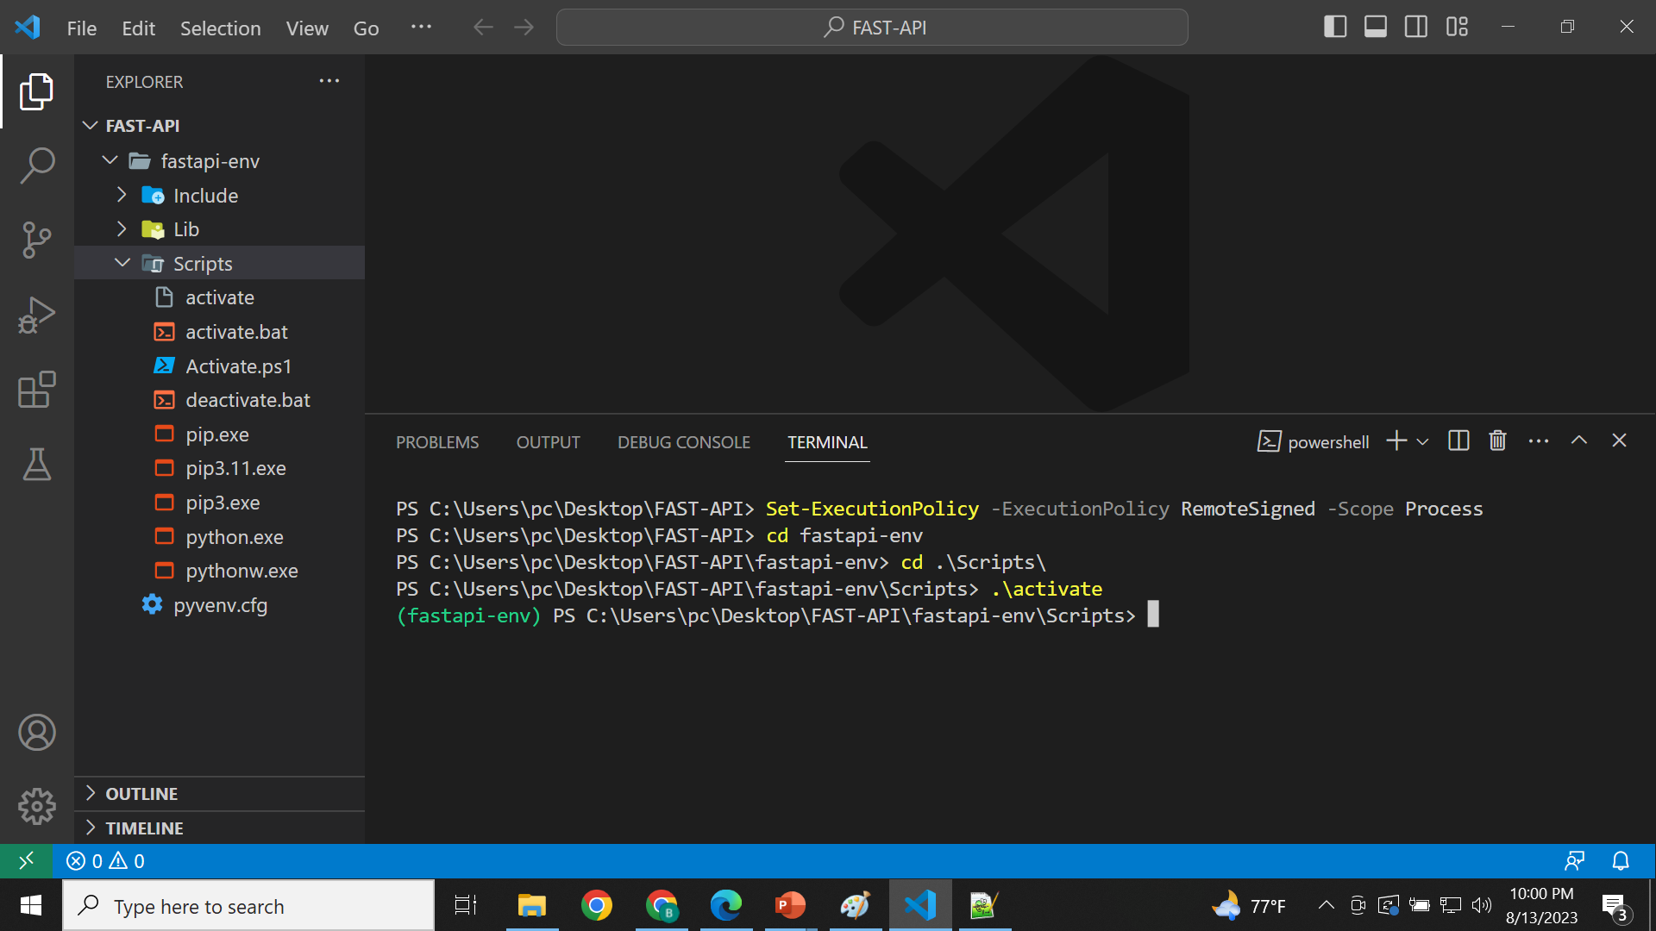
FastAPI
Set-ExecutionPolicy -ExecutionPolicy RemoteSigned -Scope Process
Activation del entorno

Slide 11
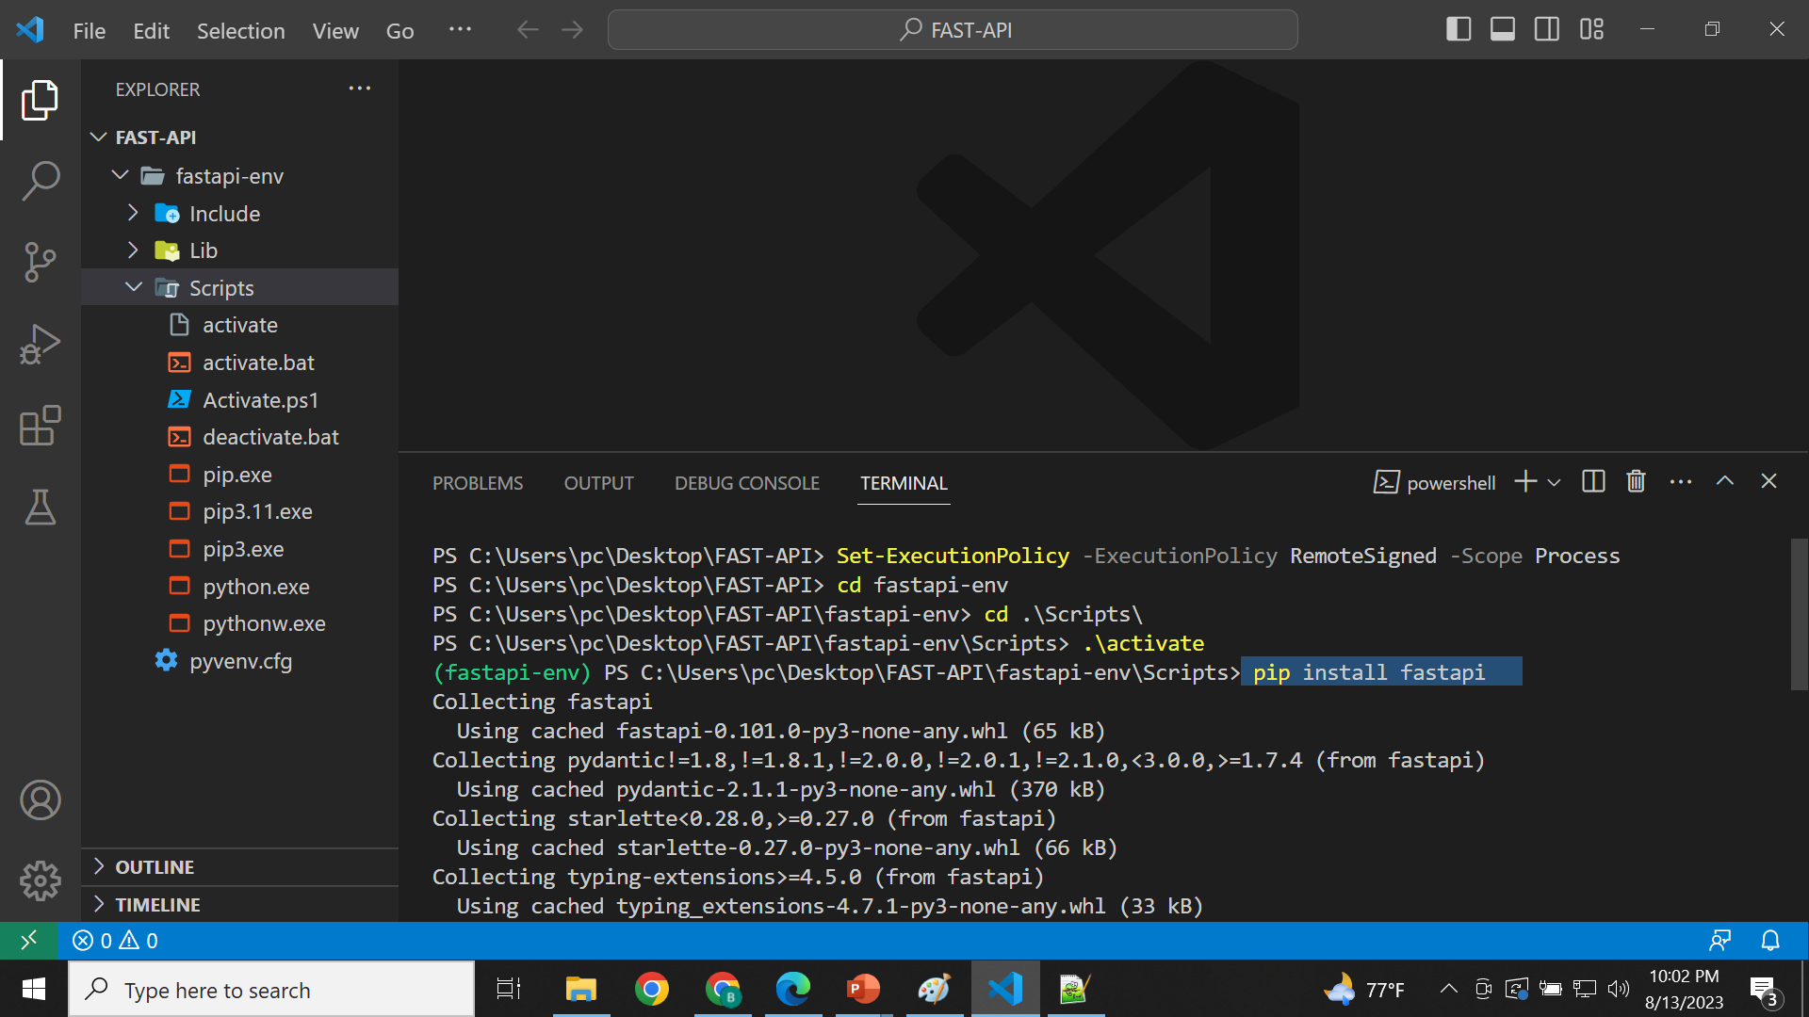
FastAPI
pip install fastapi

Slide 12
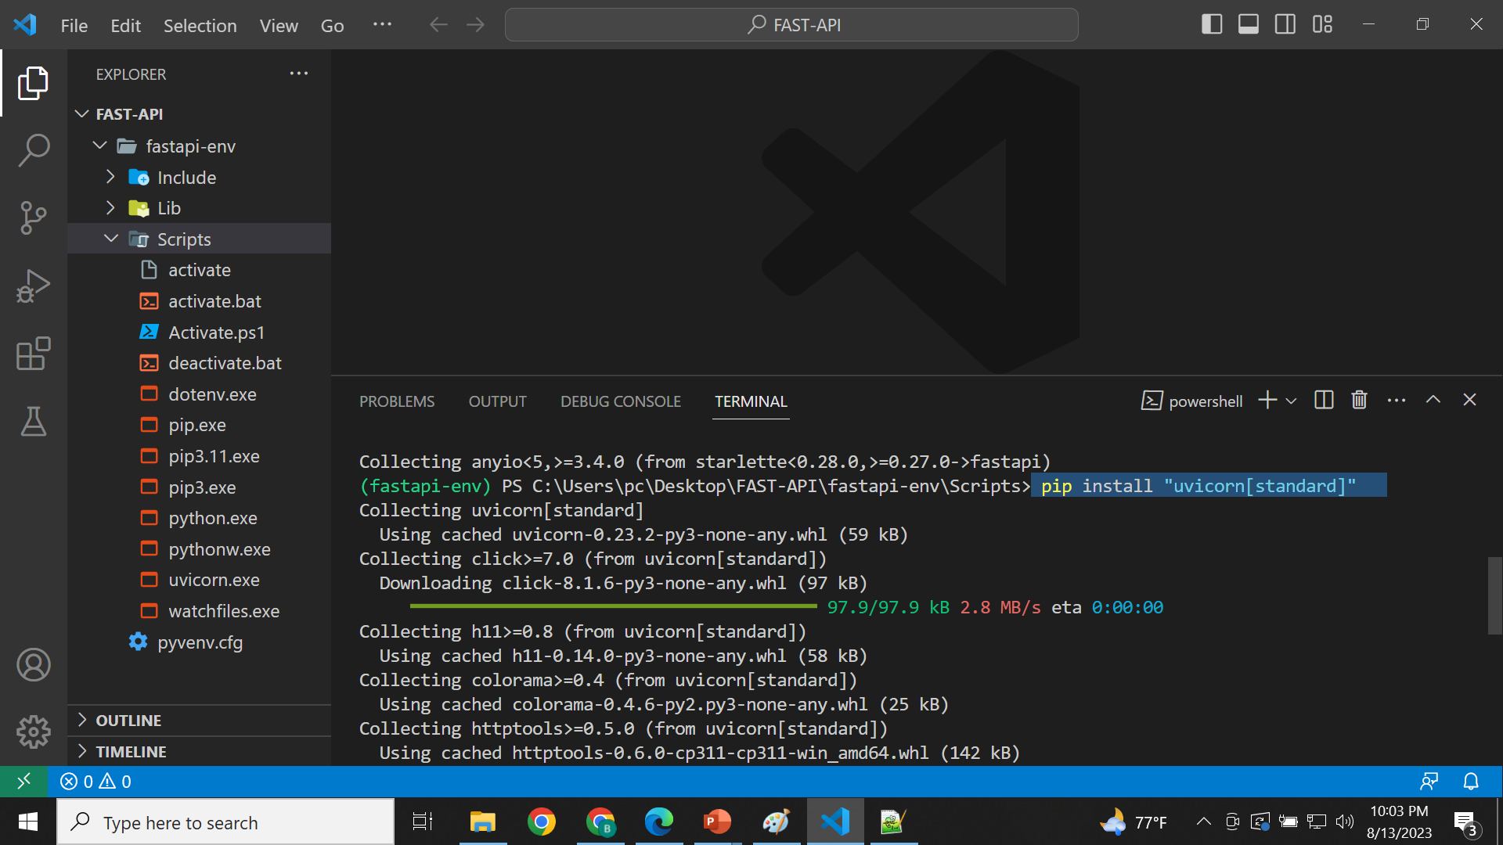
FastAPI
pip install "uvicorn[standard]"

Slide 13
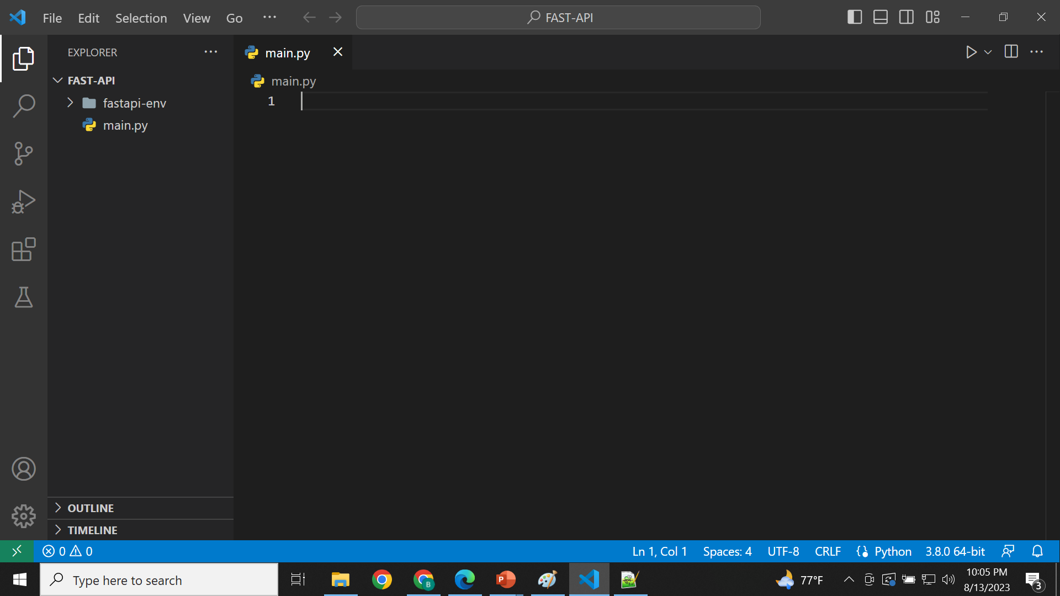
FastAPI
Creamos el archivo main.py

Slide 14
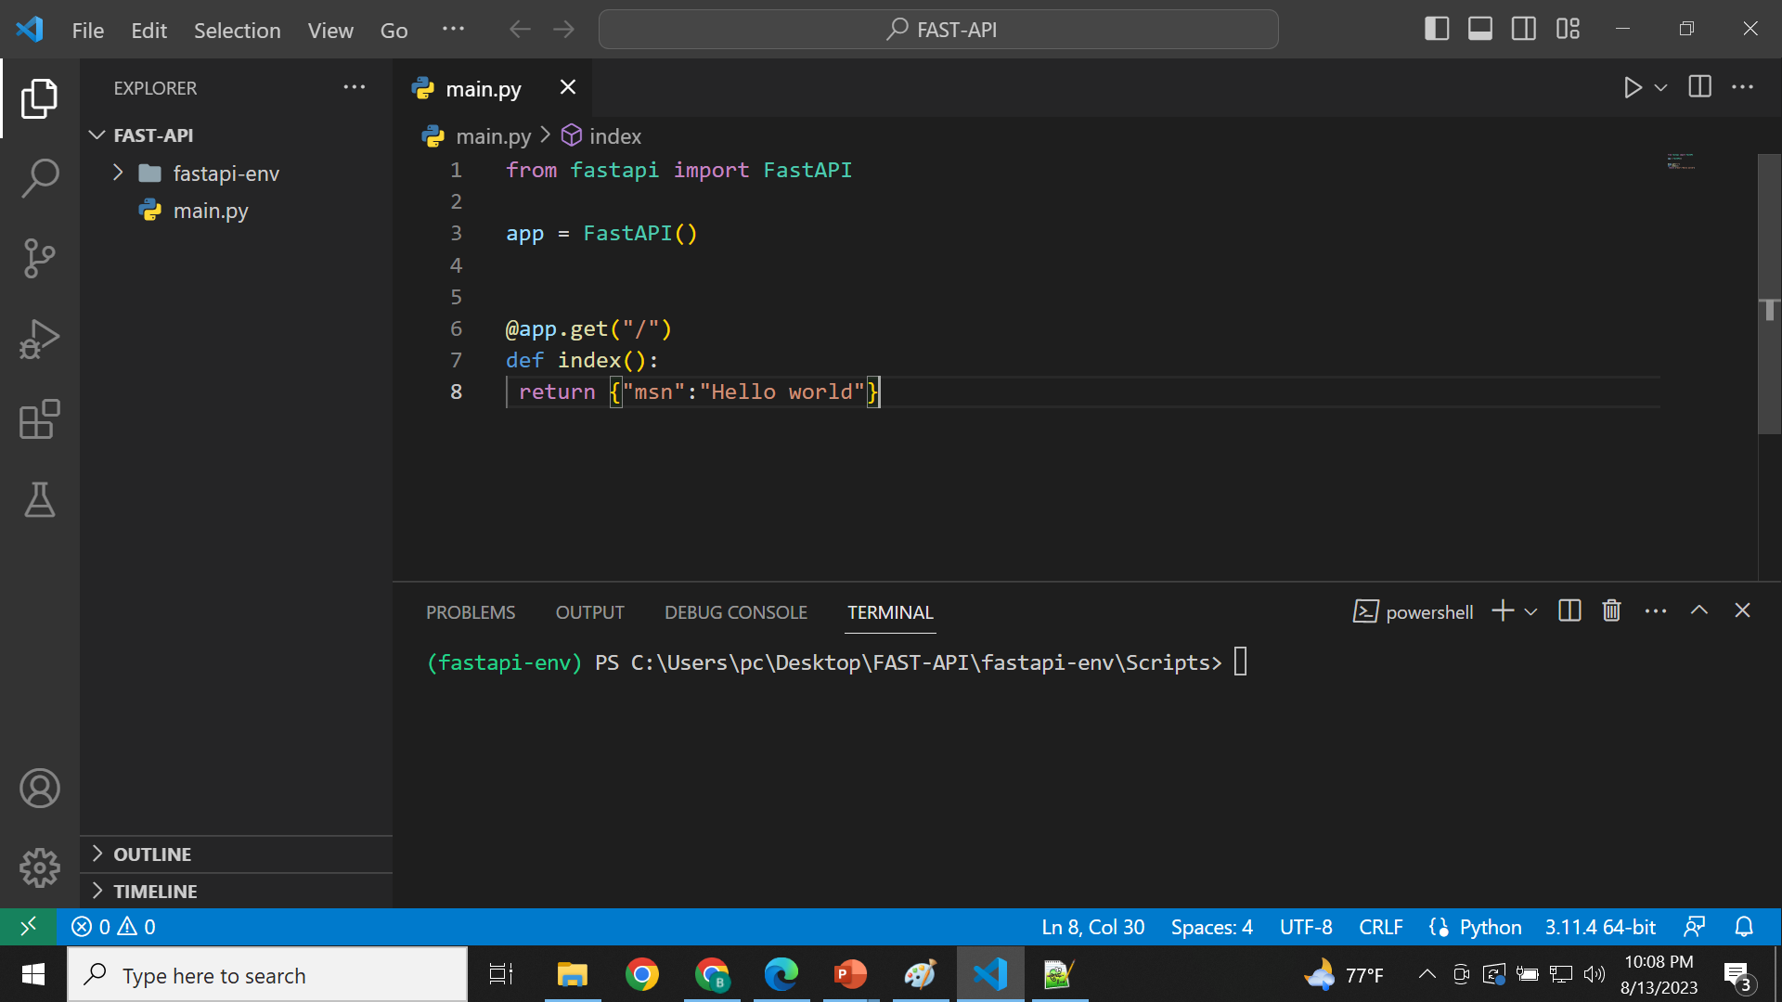
FastAPI
Ruta de tipo get llama una función index()

Slide 15
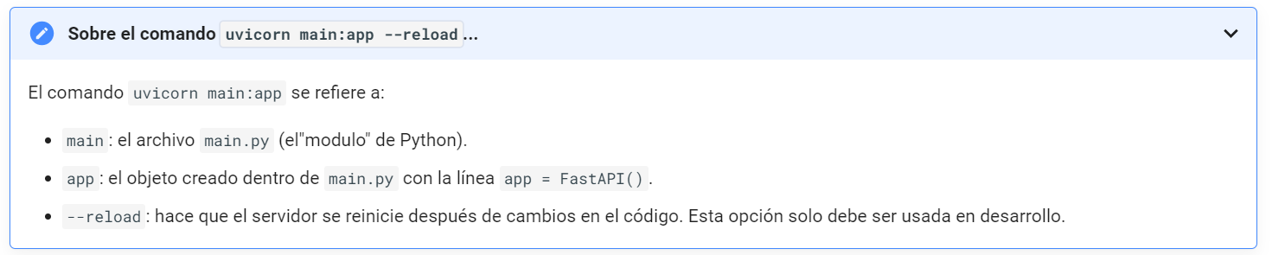
FastAPI
Ubicar la ruta en el origen donde se tenga el archivo main.py
uvicorn main:app --reload

Slide 16
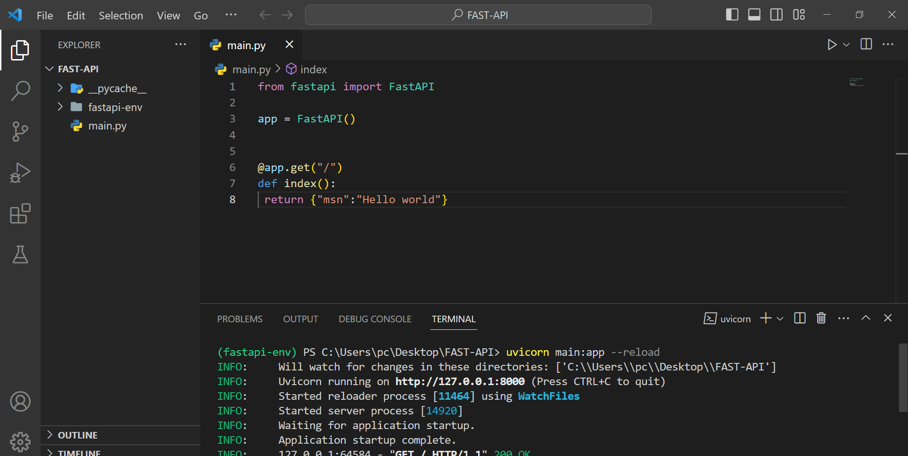
FastAPI
Se puede apreciar el servidor activo

Slide 17
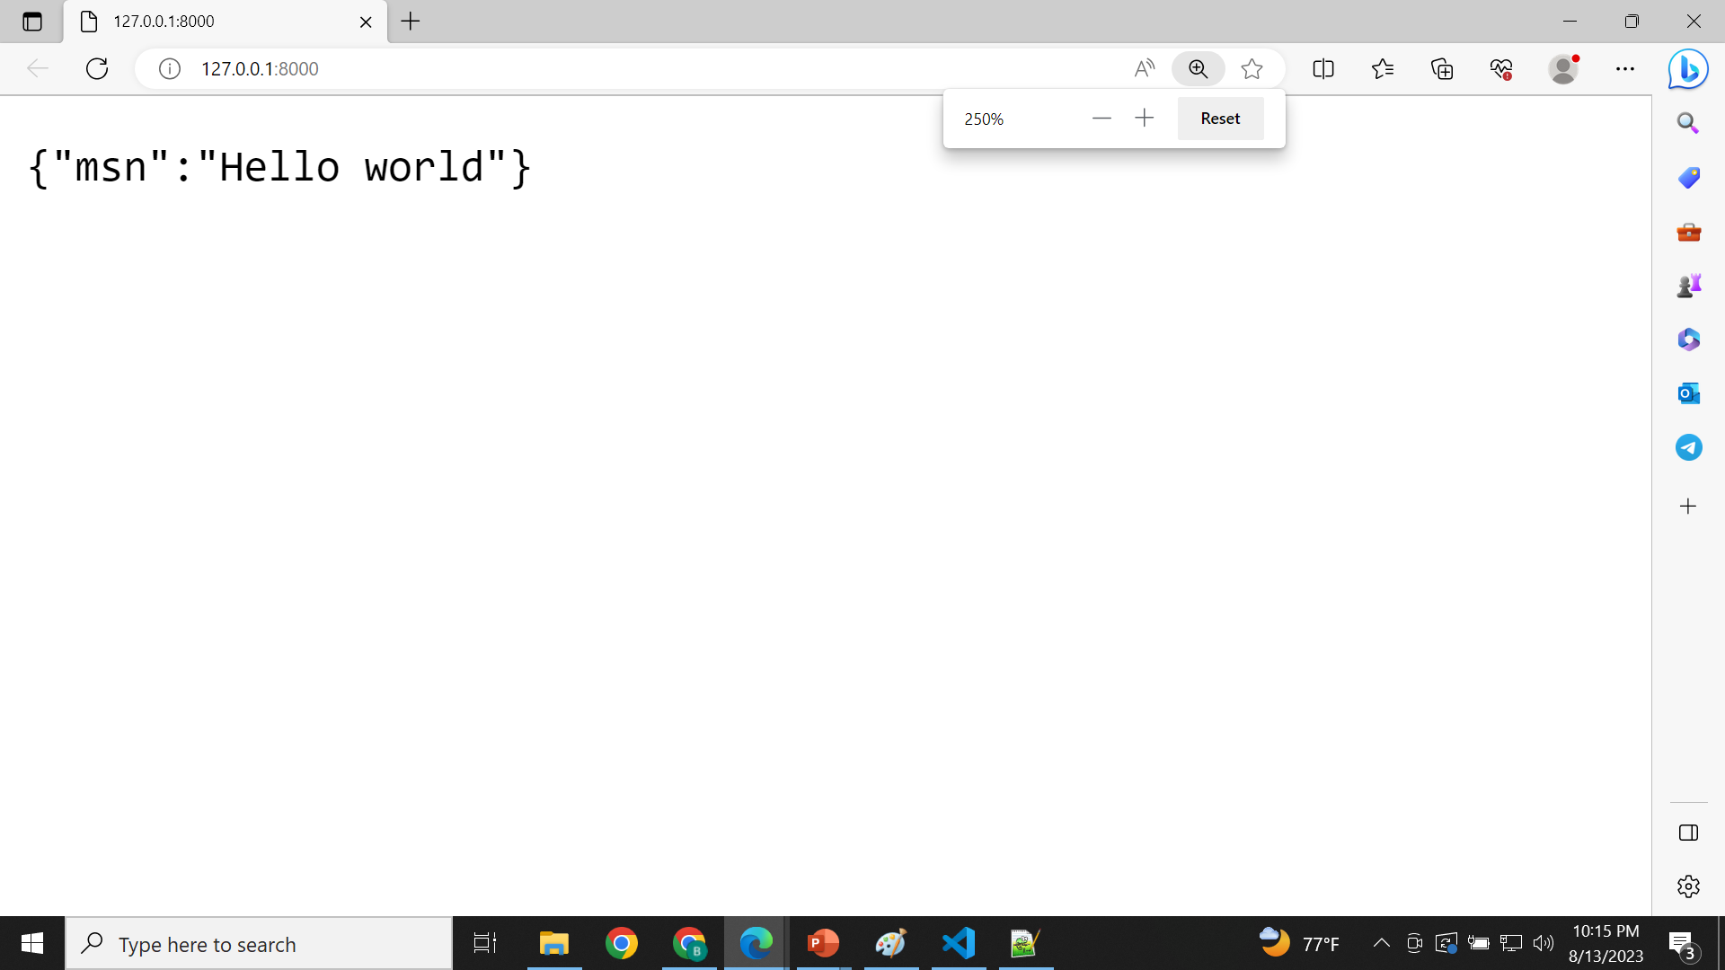
FastAPI
Se valida en el navegado la petición de tipo get

Slide 18
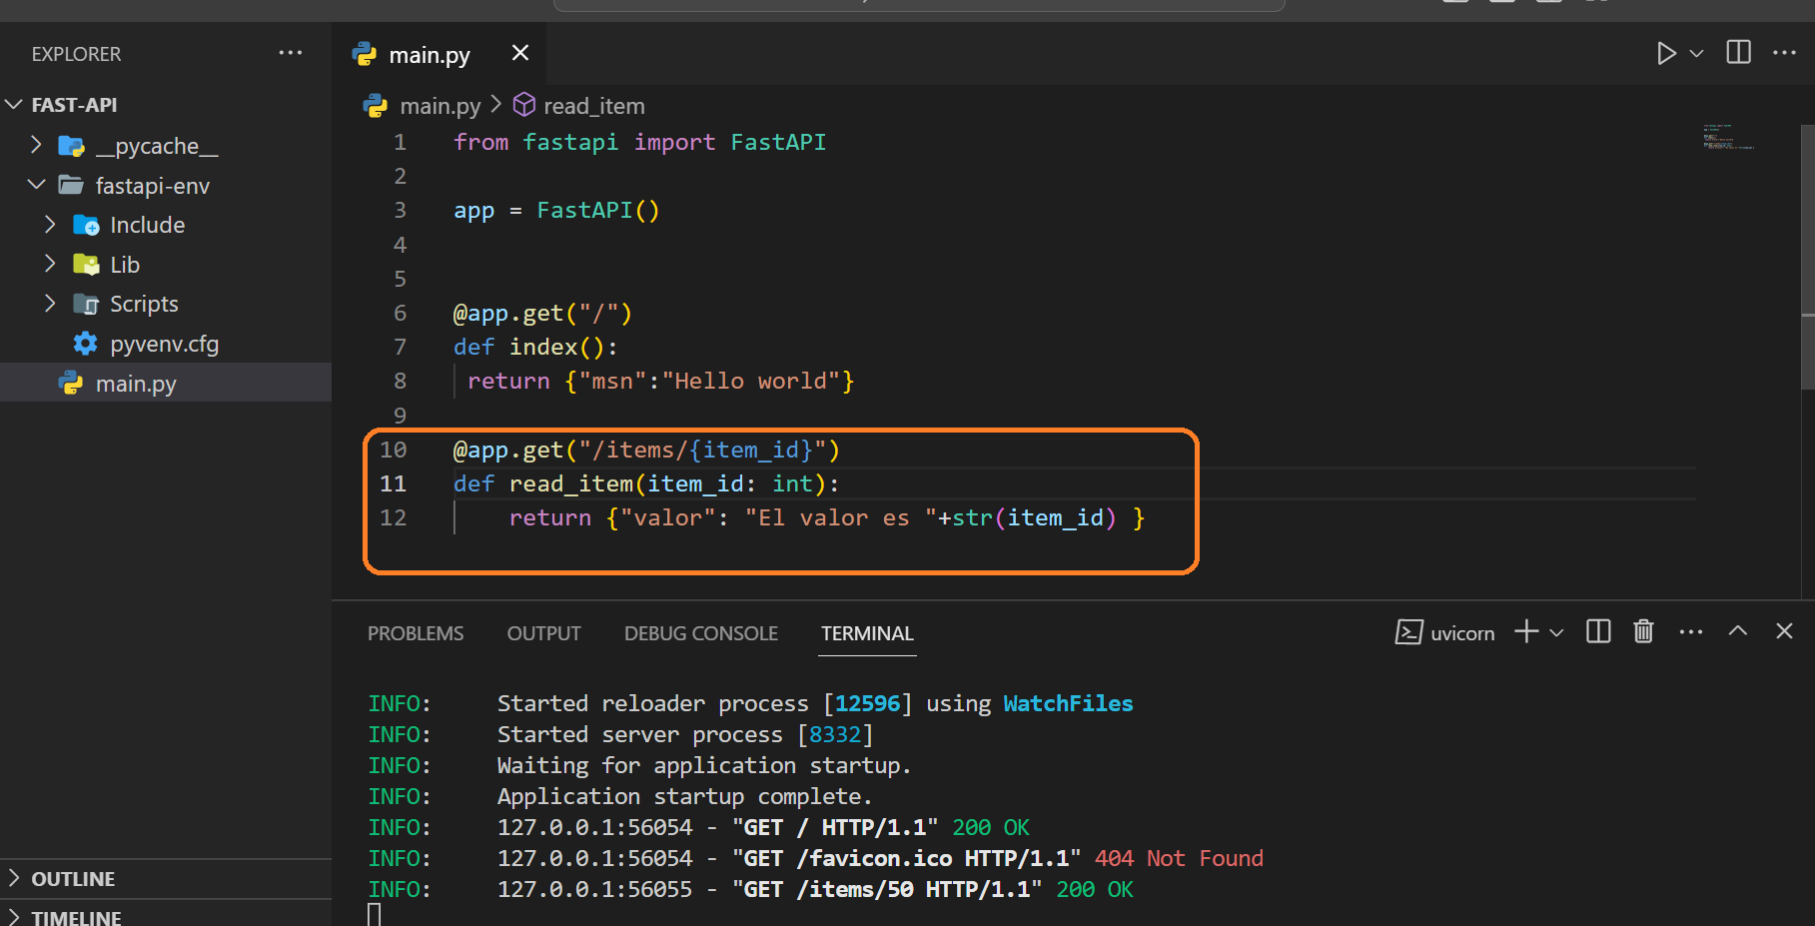
FastAPI
Ruta de tipo get con parámetros.

Slide 19
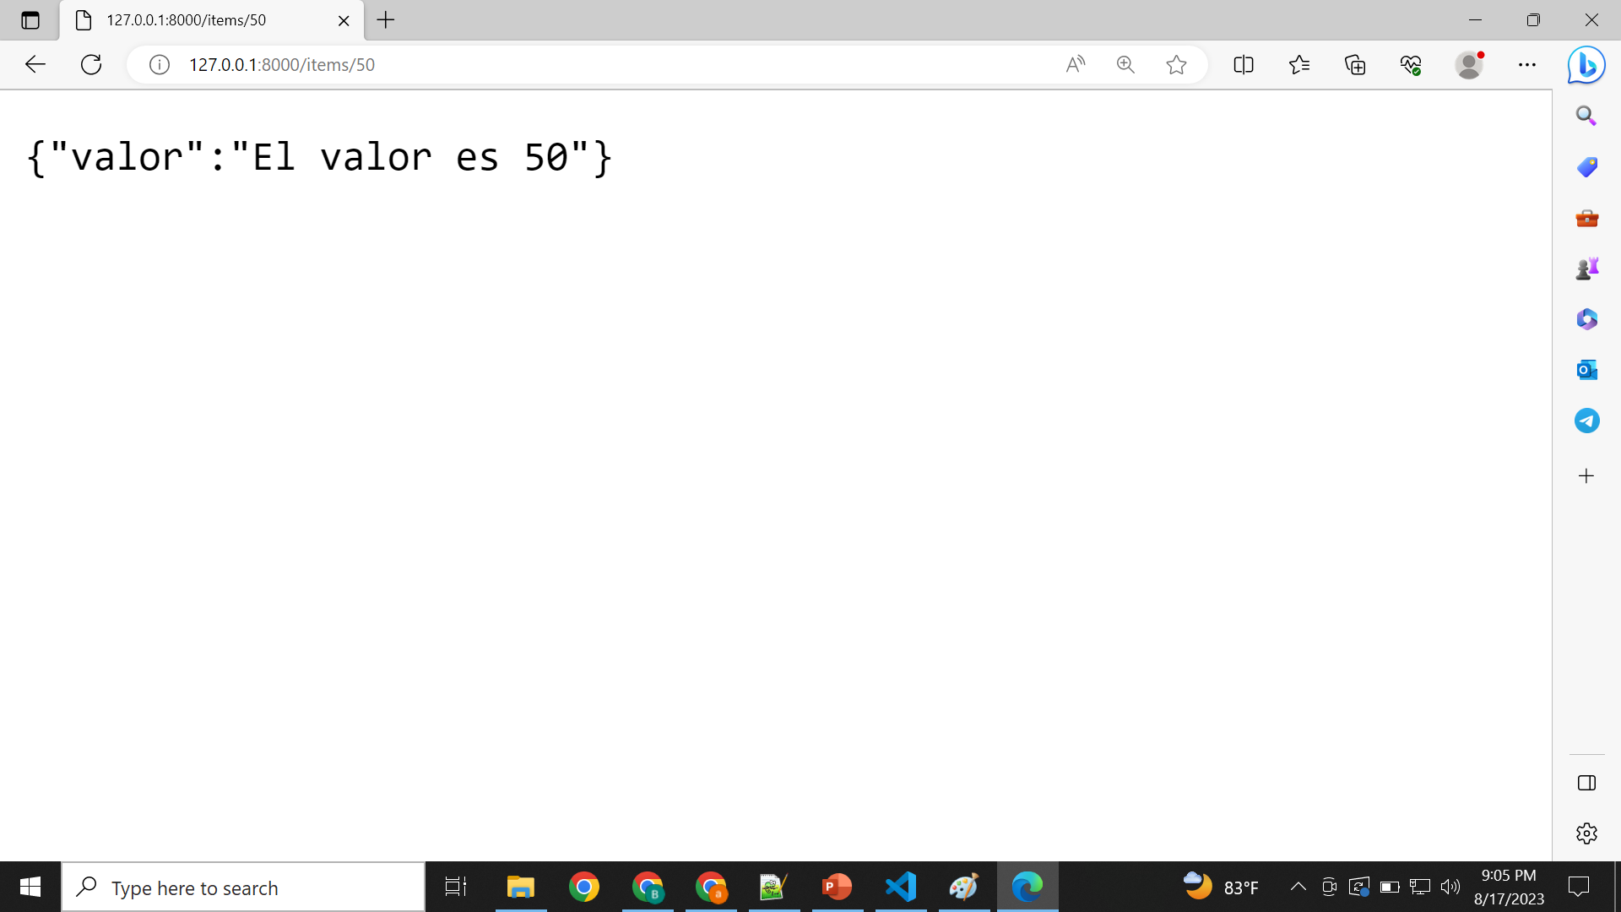
FastAPI
Resultado

Slide 20
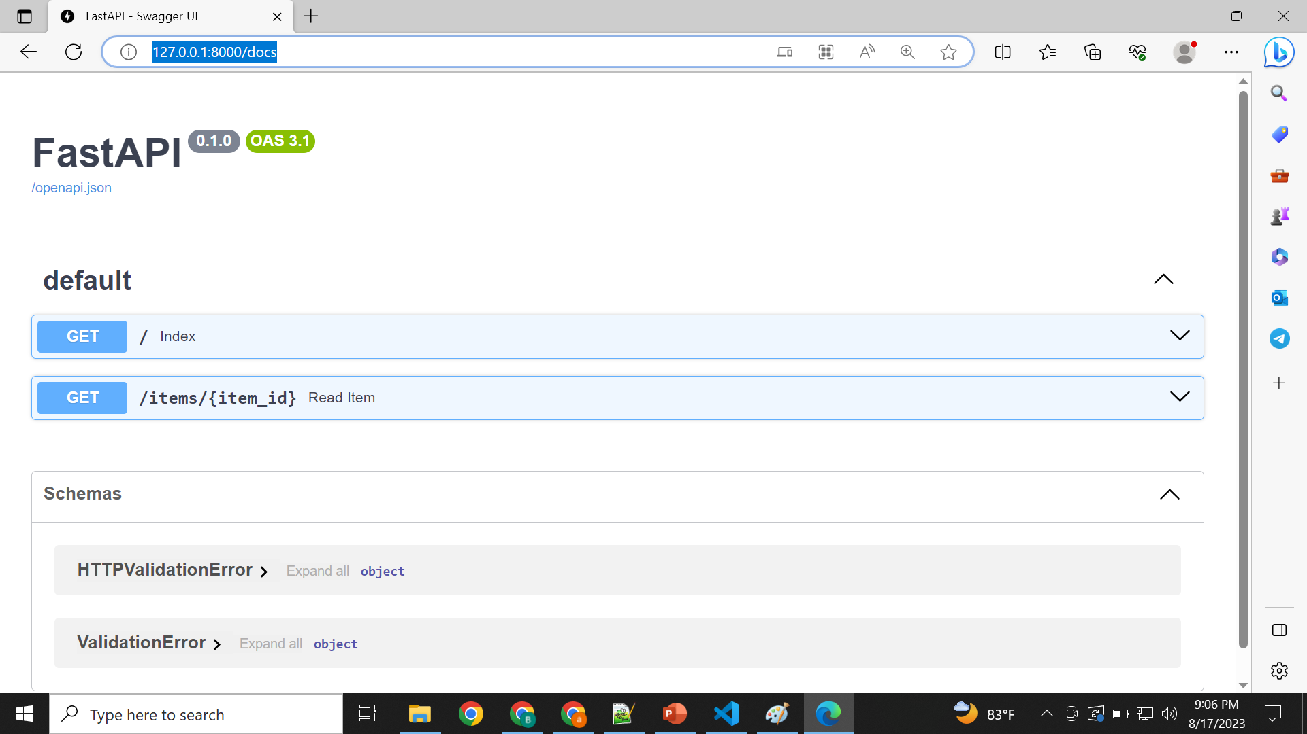
http://127.0.0.1:8000/docs

Slide 21
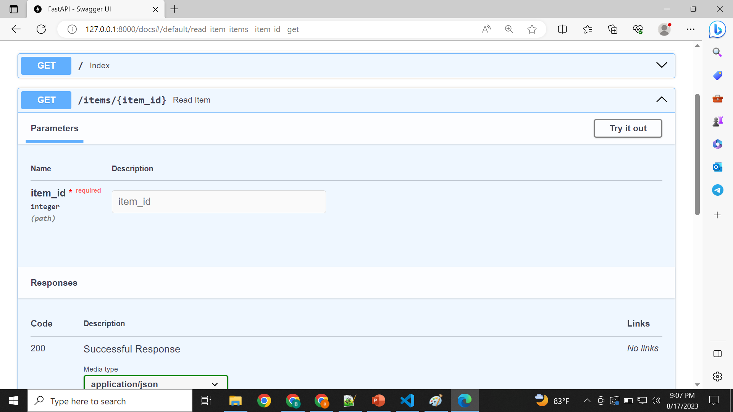
FastAPI

Slide 22
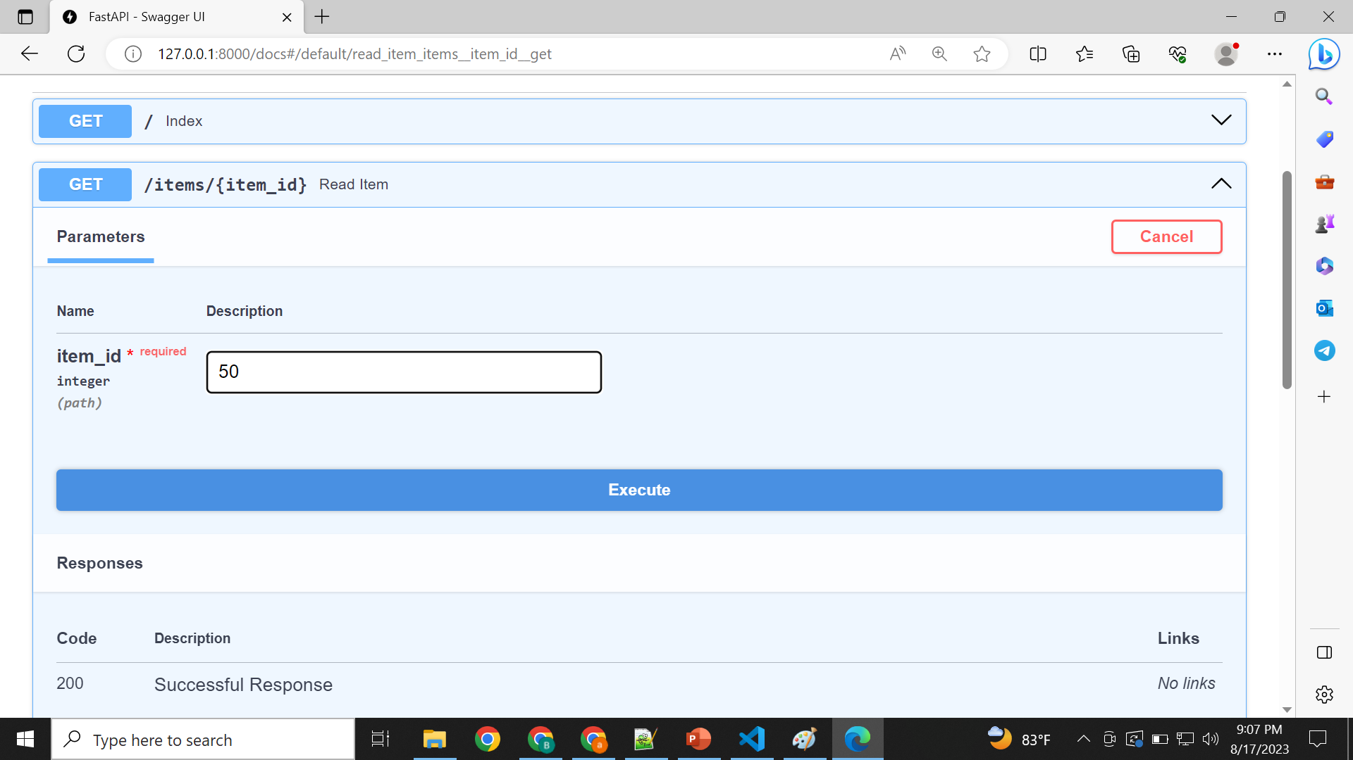
FastAPI

Slide 23
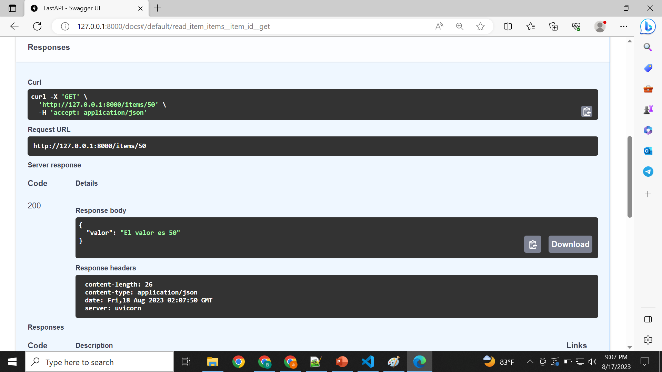
FastAPI

Slide 24
FastAPI
Para la ruta de tipo post, se puede crear una clase con la información que se pretende recibir.

Slide 25
FastAPI
Pydantic es una librería en Python que nos permiten implementar validaciones de una forma muy sencilla. Es una librería muy muy interesante, que de hecho Frameworks web como lo es FastAPI se apoyan de ella para el proceso de desarrollo. 🤓 Así que vale la pena echarle un vistazo. Para nosotros poder validar tanto nuestros datos de entrada como de salida nos apoyaremos de la clase BaseModel

Slide 26
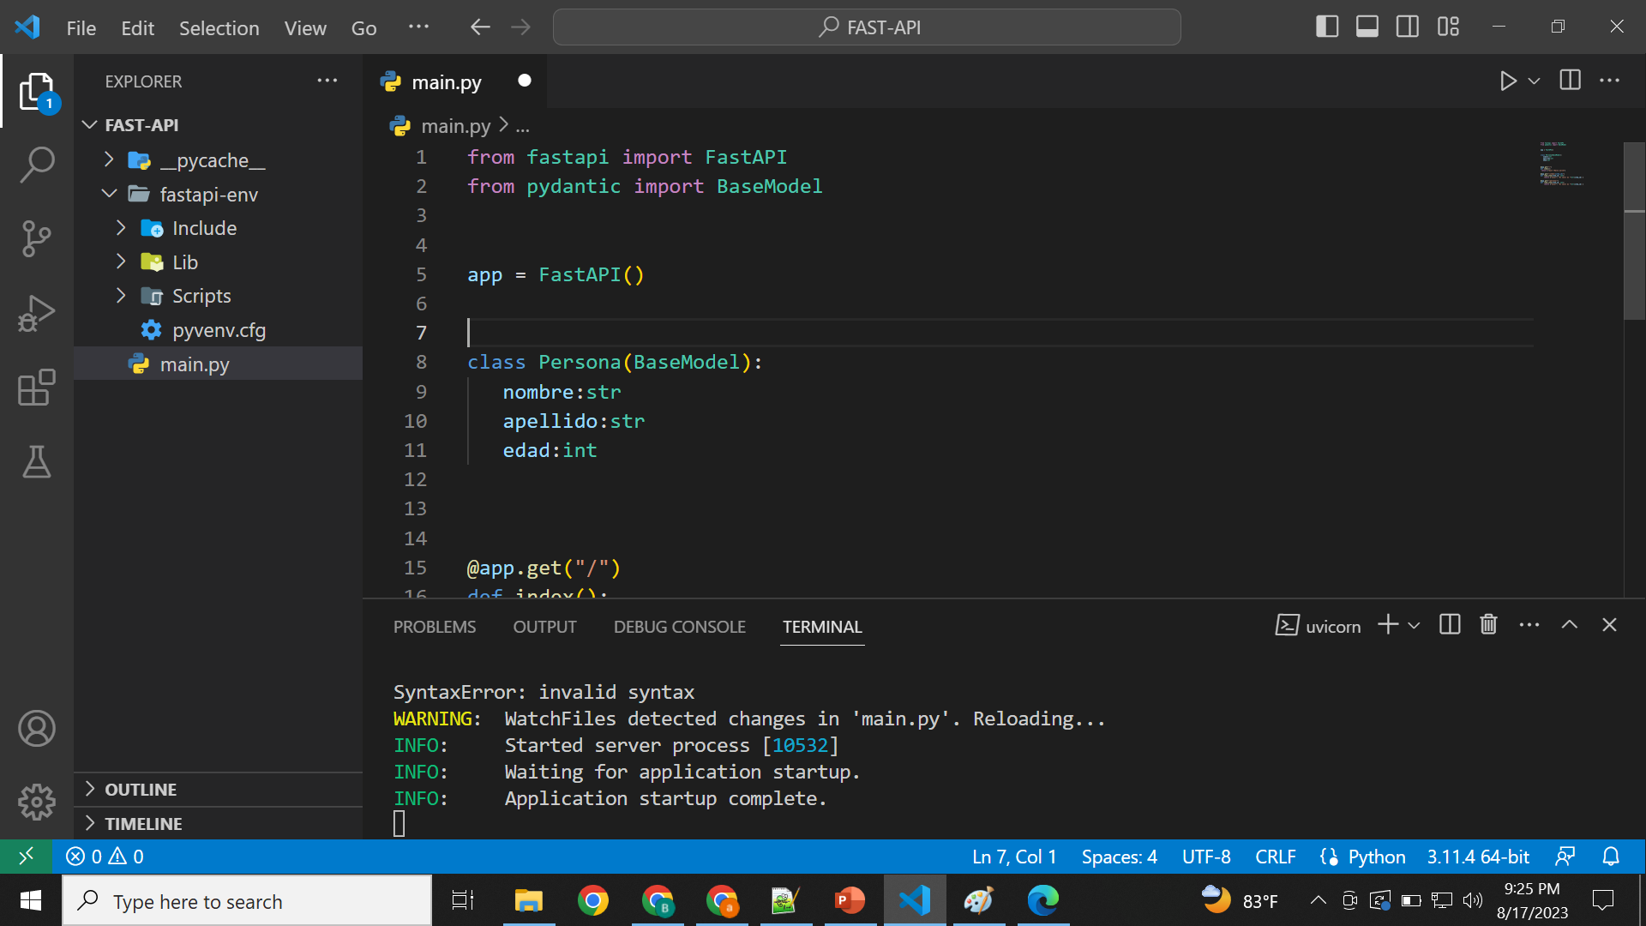
FastAPI

Slide 27
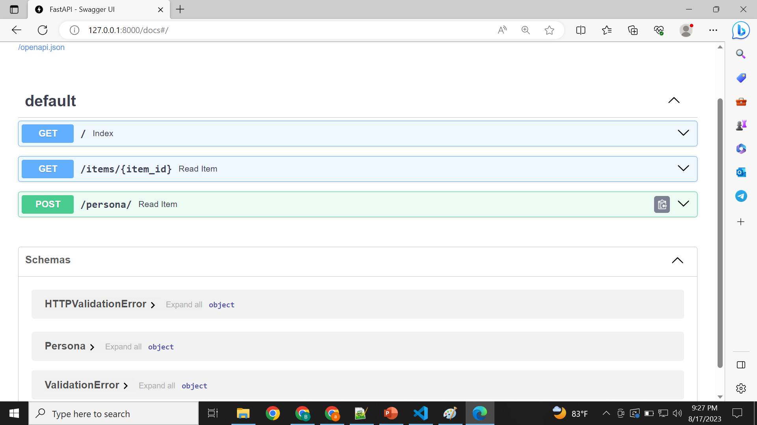
FastAPI

Slide 28
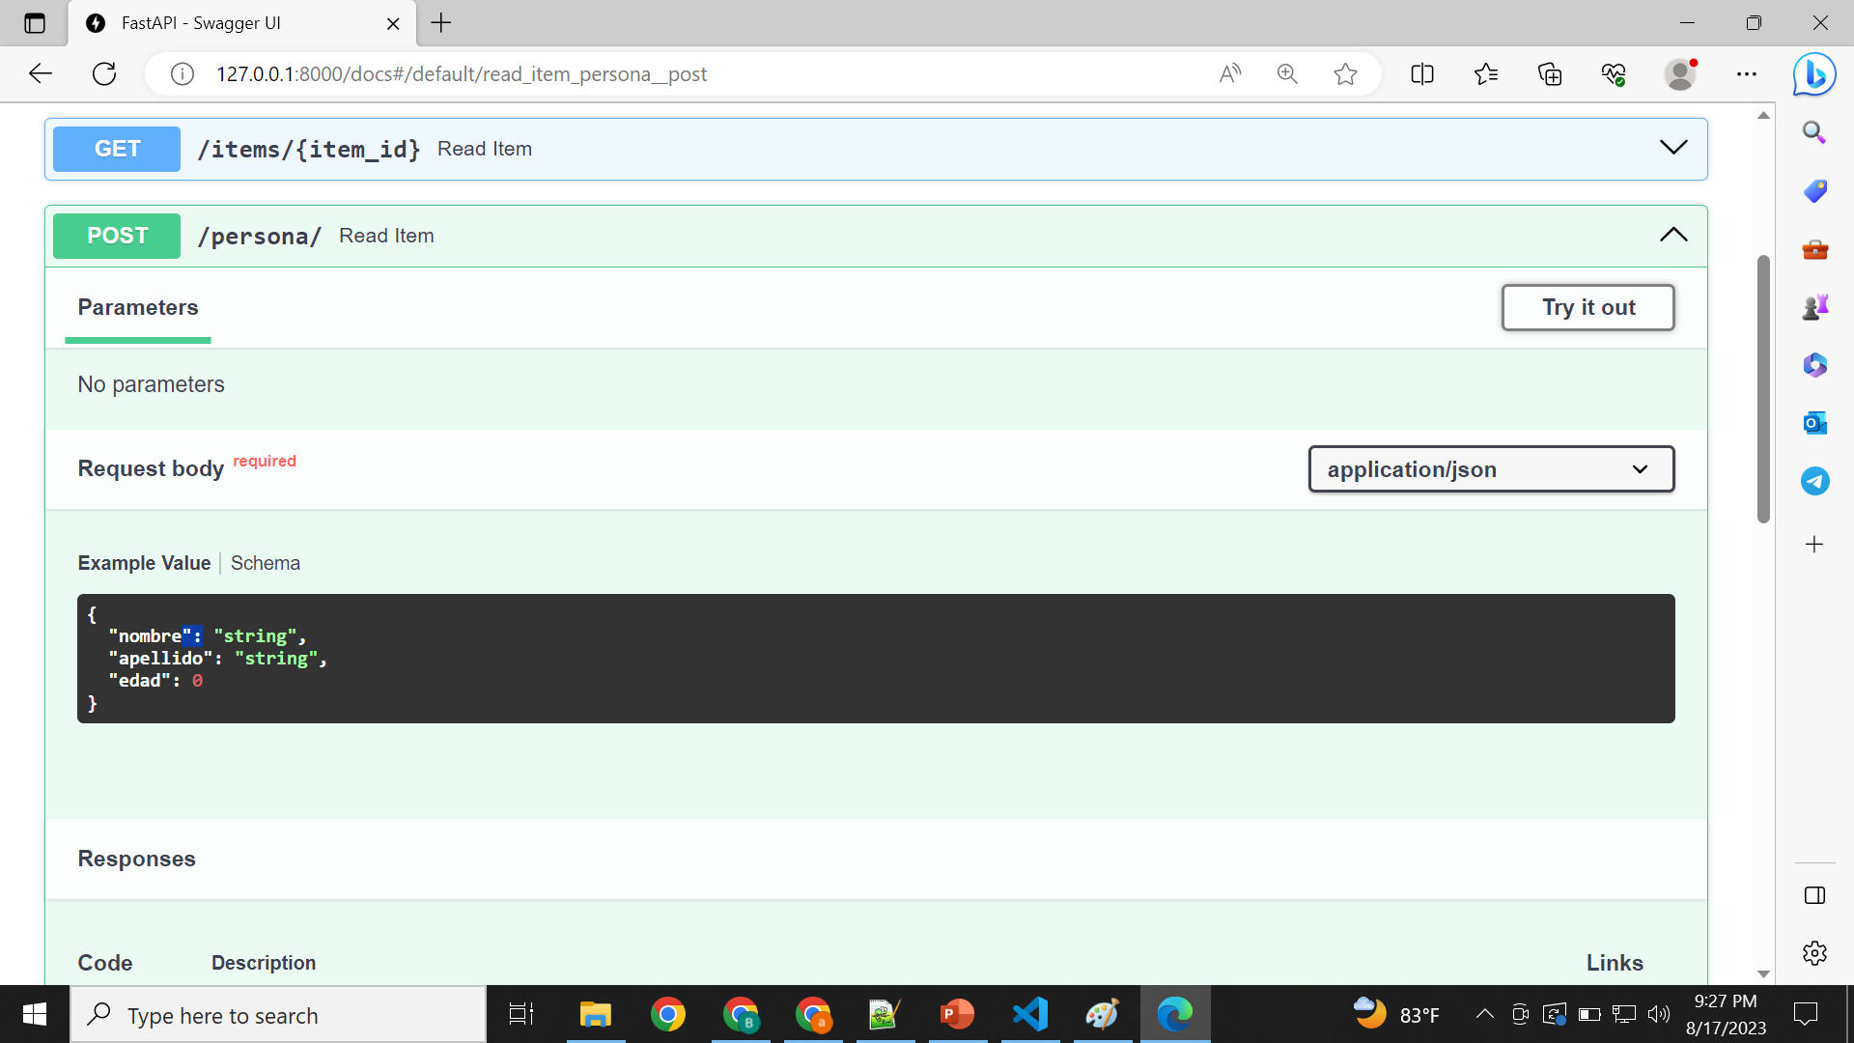
FastAPI

Slide 29
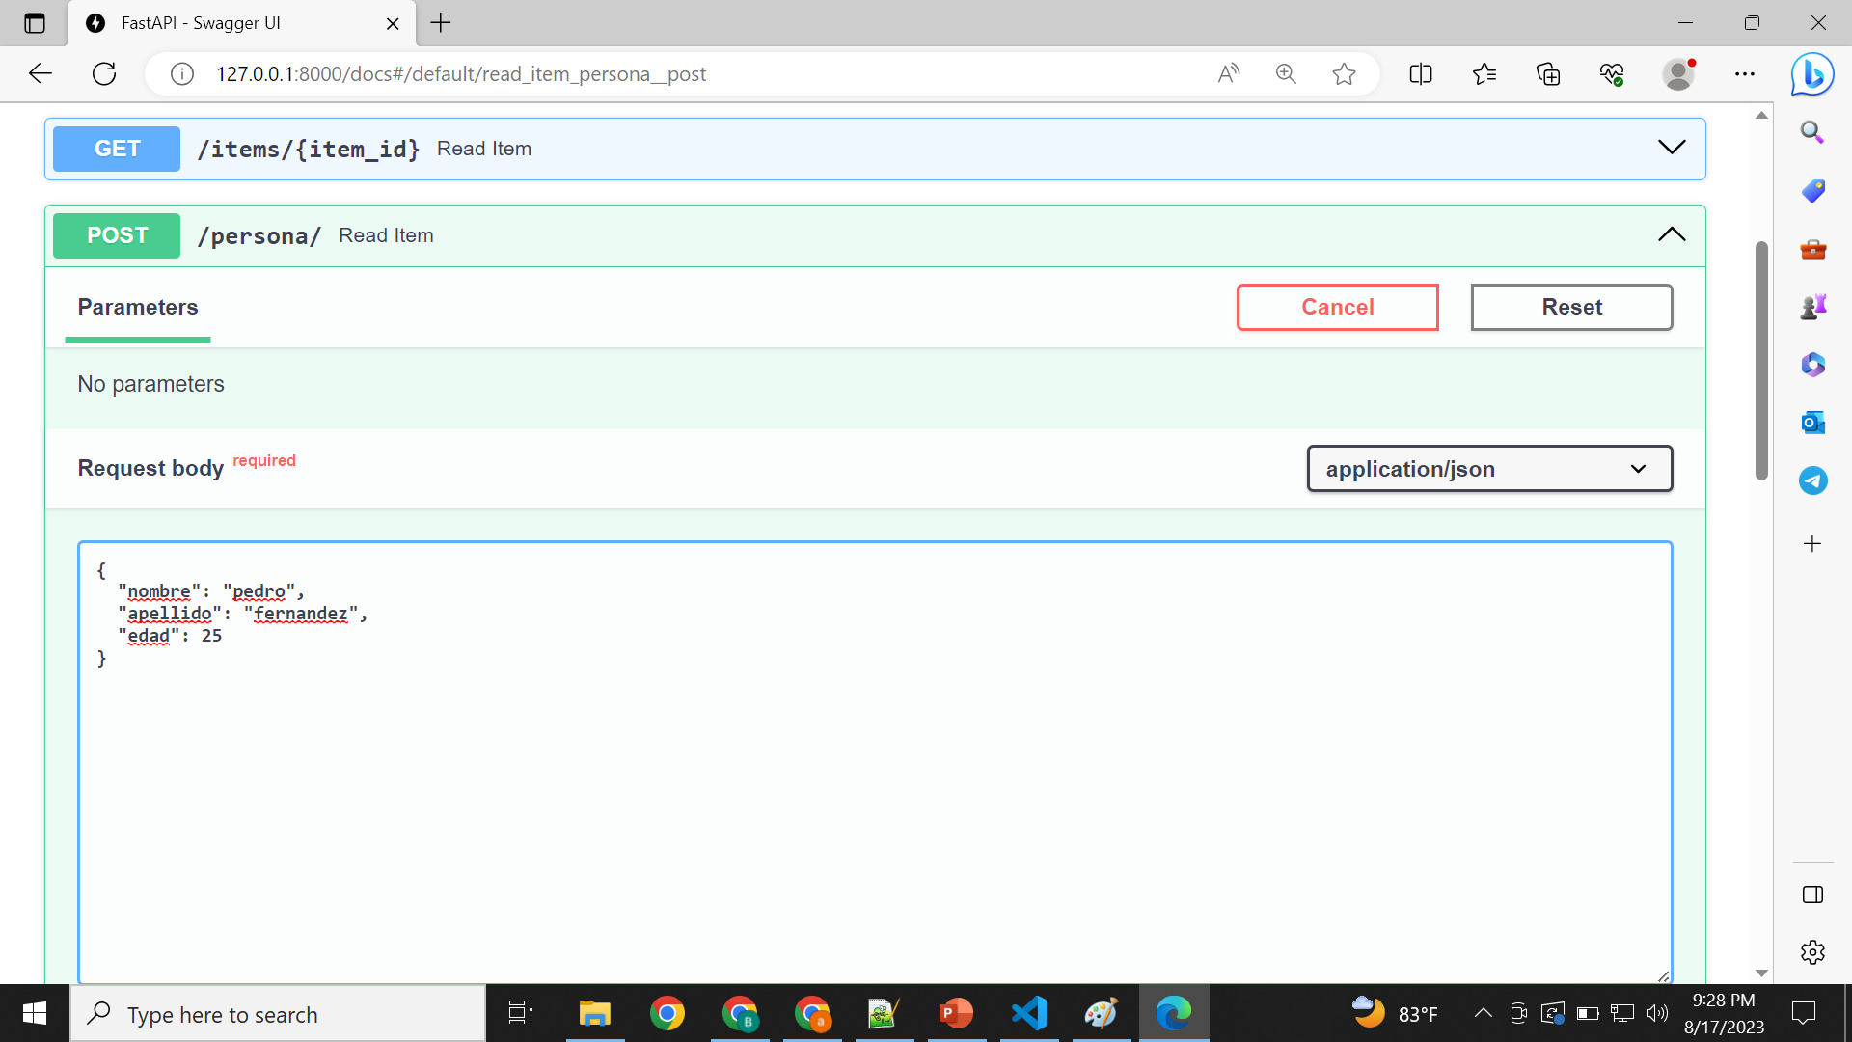
FastAPI

Slide 30
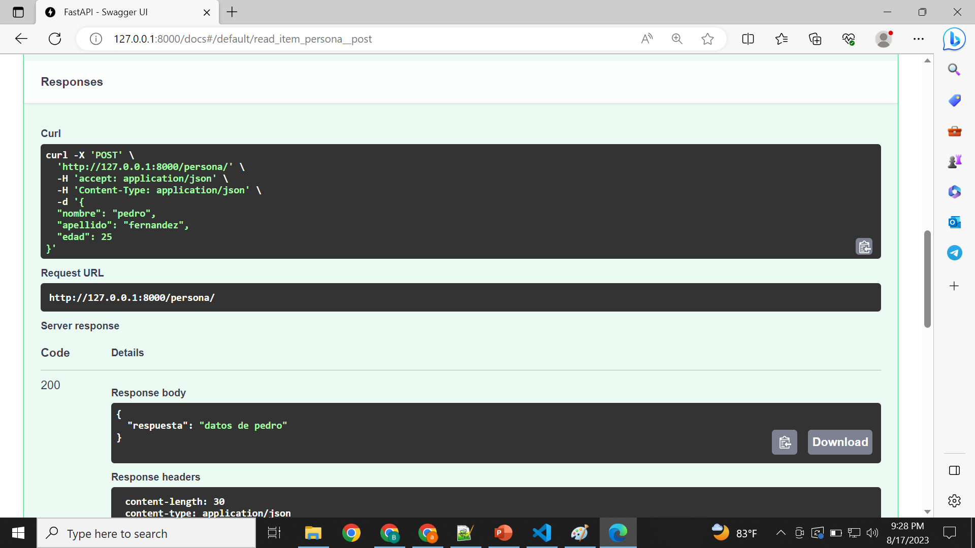
FastAPI

Slide 31
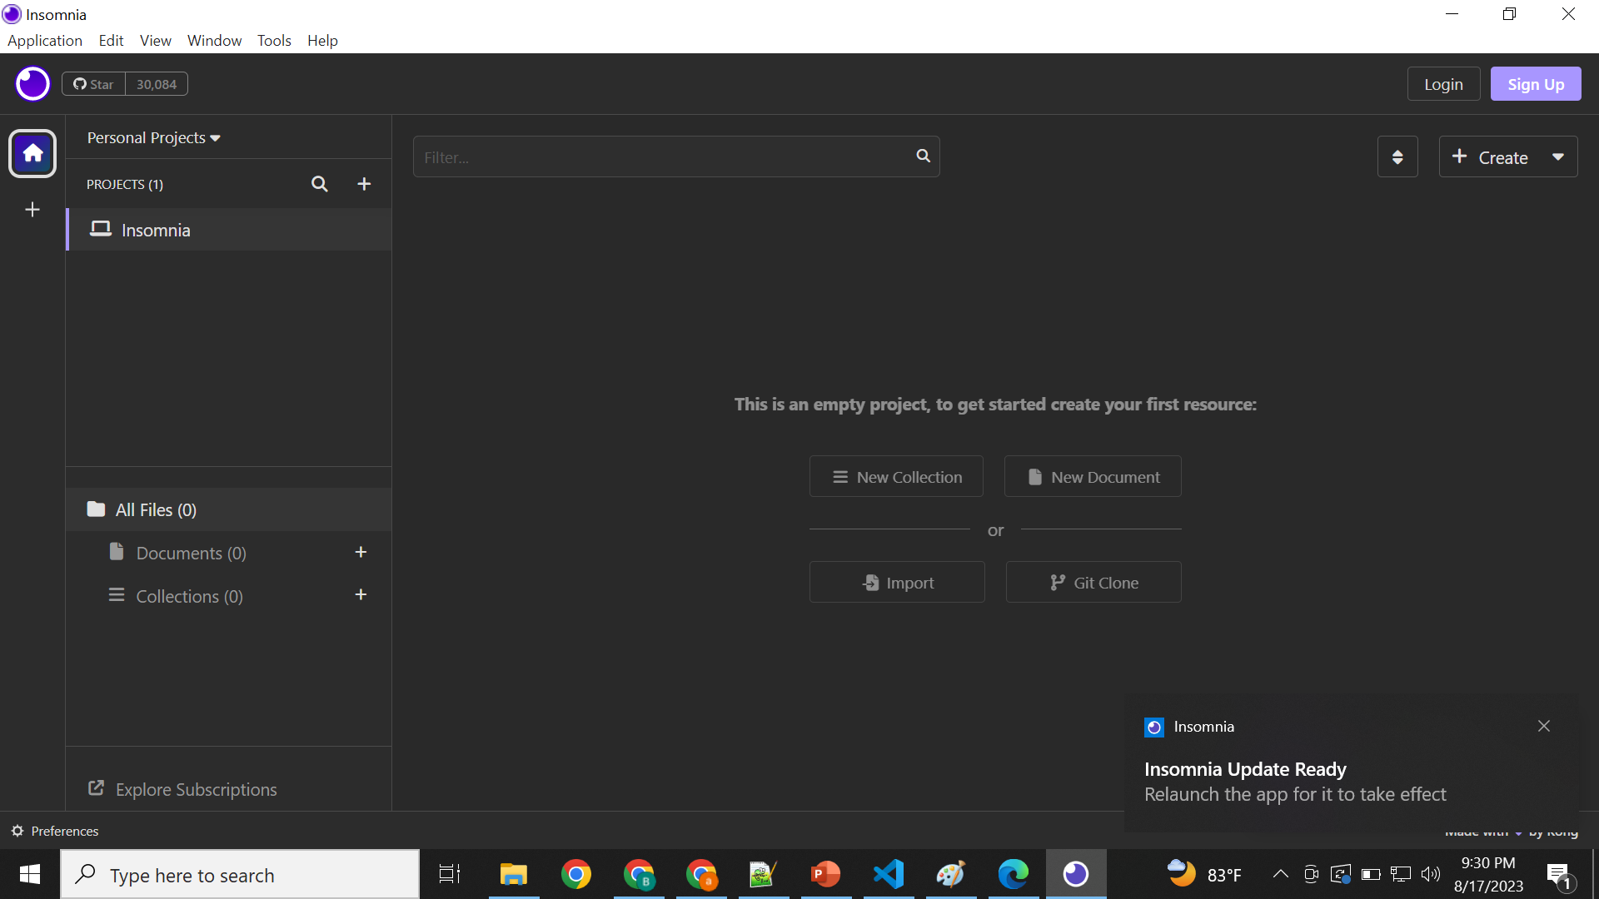
FastAPI

Slide 32
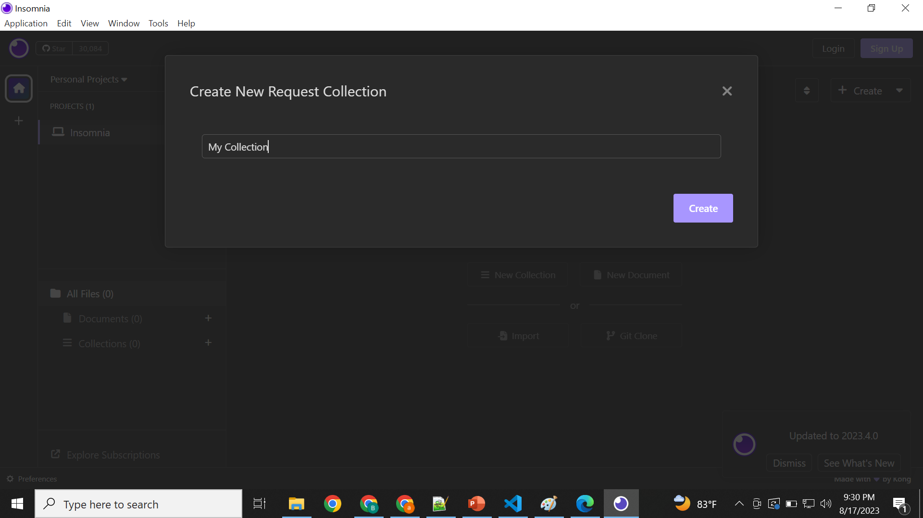
FastAPI

Slide 33
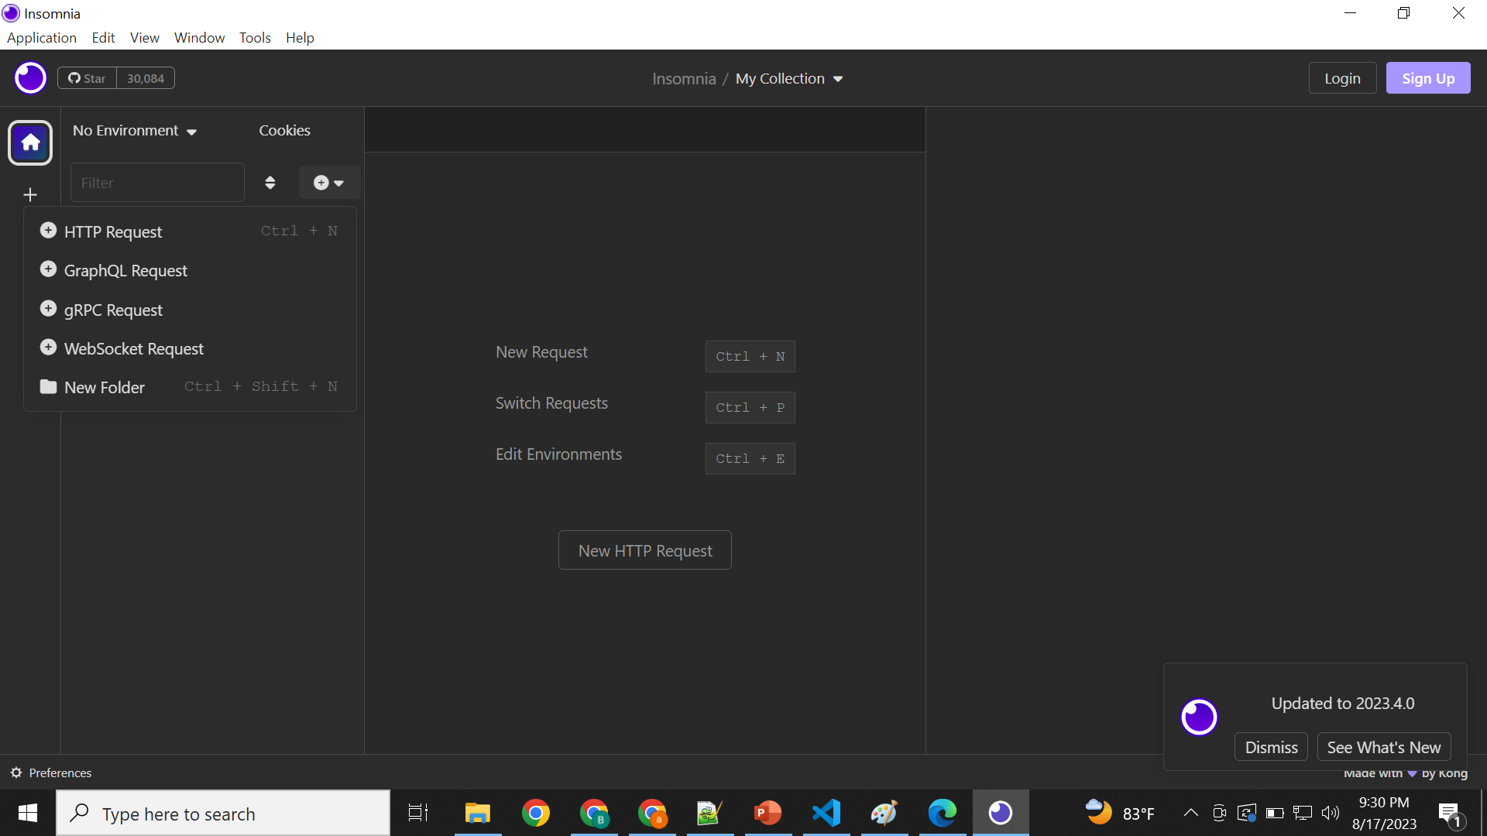
FastAPI

Slide 34
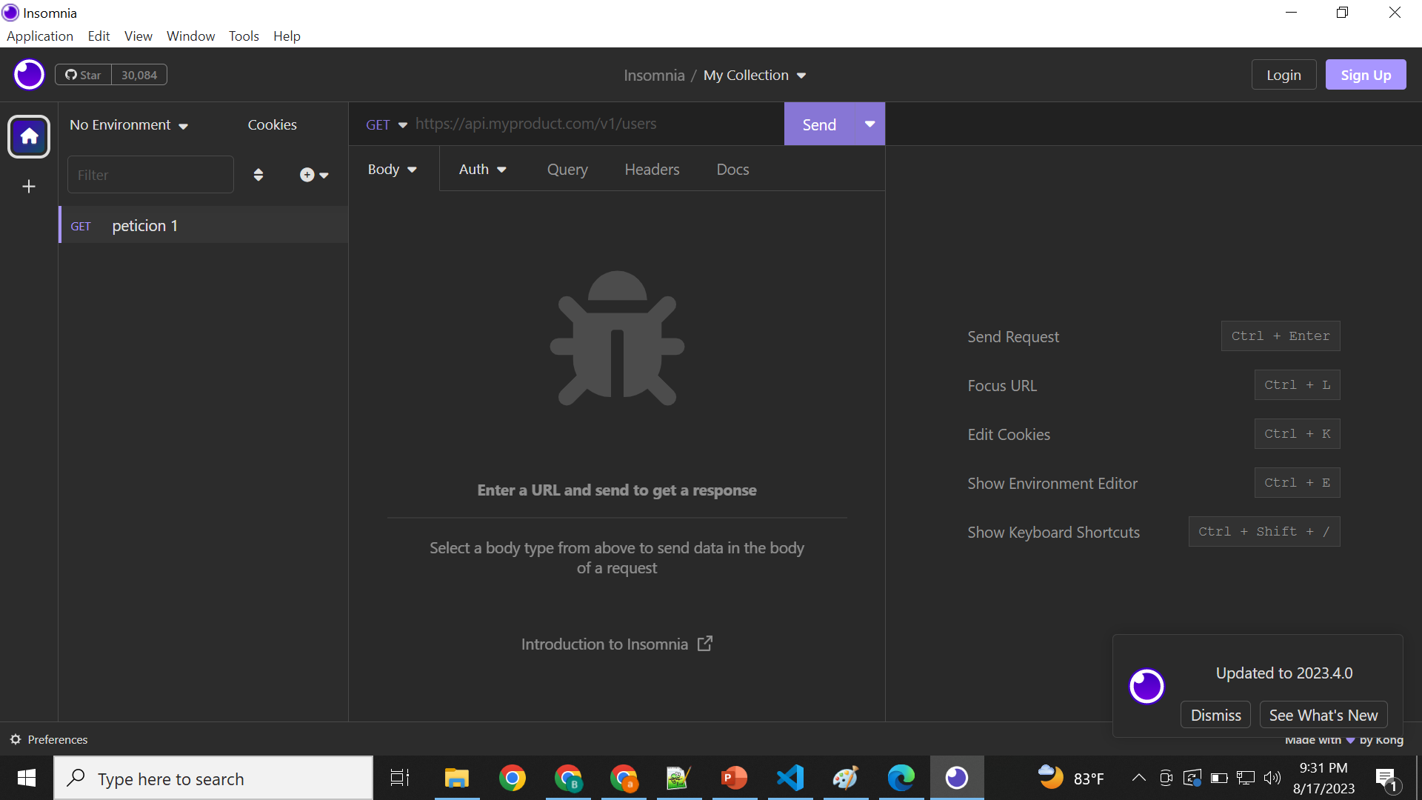
FastAPI

Slide 35
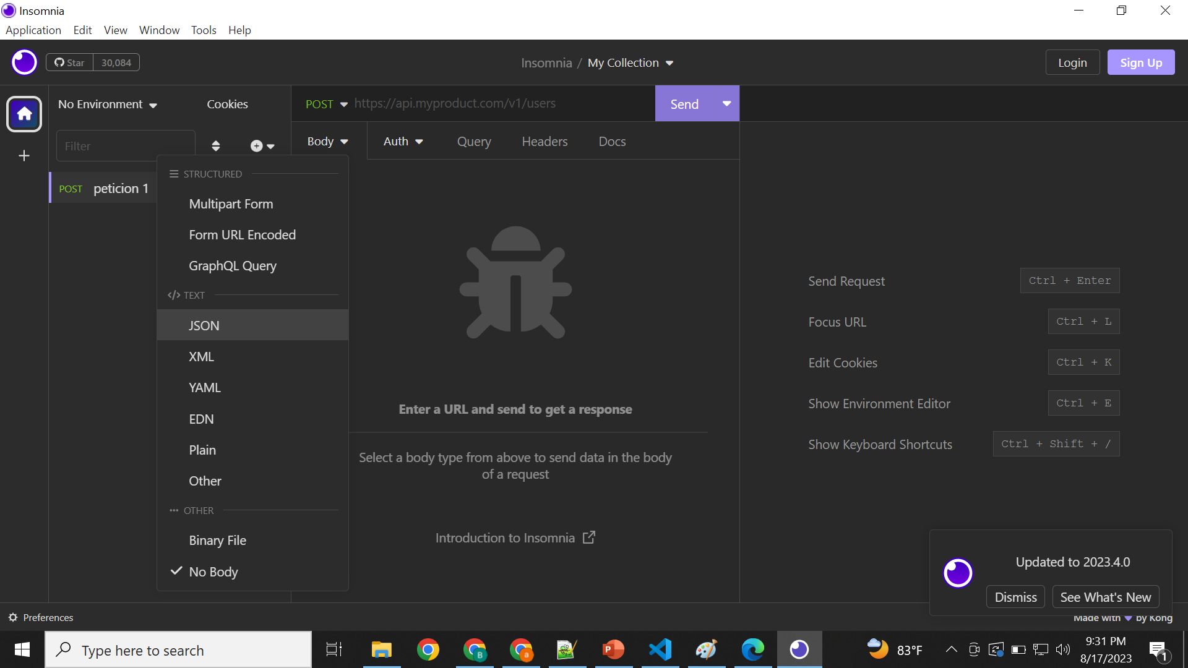
FastAPI

Slide 36
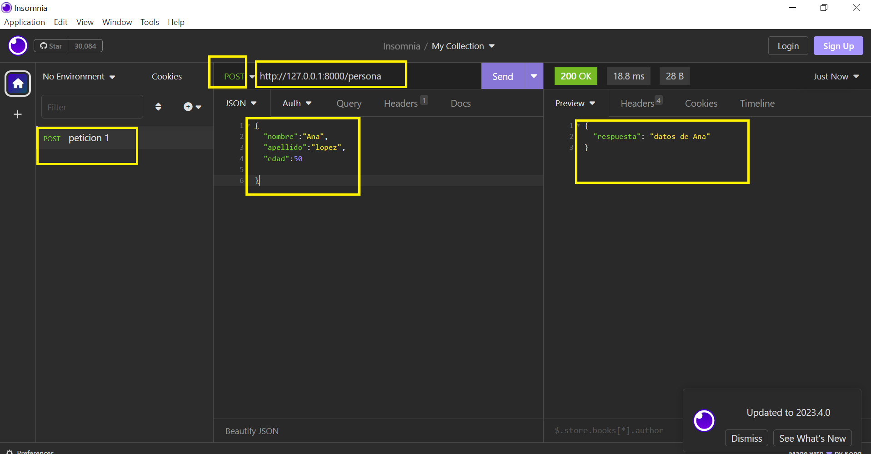
FastAPI

Slide 37
FastAPI
https://www.youtube.com/watch?v=J0y2tjBz2Ao

Slide 38
Referencias bibliograficas
https://fastapi.tiangolo.com/

Slide 39
Gracias.

